Slide 1

基于WAP的移动安全构件的研究与实现
同济大学计算机科学与技术系
胡军生

Slide 2
概述
根据移动通信设备的特点详细描述了移动安全构件的设计与实现，并实现了移动安全构件为WPKI提供服务, 移动安全构件具有较高的运行效率，能适应移动通信设备性能的限制,能够确保无线网络中通信双方的身份认证的保密性、完整性和不可否认性。

Slide 3
主要内容
课题背景
论文简介
设计思想
系统设计
MSC Host的设计
移动安全构件的应用

Slide 4
课题背景
WAP
WAP(Wireless Application Protocol, 无线应用协议)用 来标准化无线通信设备，可用于Internet访问，包括收发电子邮件，访问WAP网站上的页面等等。目前它已经成为数字移动电话、因特网或其他个人数字助理机（PDA）、计算机应用之间进行通讯的全球统一的开放式标准。
WPKI
WPKI(WAP PKI)即“无线公开密钥体系”，它是将互联网电子商务中的PKI安全机制引入到无线网络环境中的一套遵循既定标准的密钥及证书管理平台体系，用它来管理在移动网络环境中使用的公开密钥和数字证书，有效建立安全和值得信赖的无线网络环境。

Slide 5
课题背景
构件技术
构件技术是OO思想的沿袭和扩展。构件(component)，即为标准化或规范化了的类对象或类对象组，能独立运行，并能提供某种功能。

Slide 6
主要内容
课题背景
论文简介
设计思想
系统设计
MSC Host的设计
移动安全构件的应用

Slide 7
论文简介
通过与信息安全理论相结合，提出移动安全构件的设计和实现，描述了移动安全构件服务模块的实现方案，以及与WPKI相关的主要算法实现模块的实现，在移动设备中计算资源非常有限的条件下，实现信息安全提供了一个灵活而且高效的方案。

Slide 8
主要内容
课题背景
论文简介
设计思想
系统设计
MSC Host的设计
移动安全构件的应用

Slide 9
设计思想
构件化
借助“和欣”构件的思想和开发环境，使得移动安全构件的设计和实现过程大大简化。移动安全构件内部依据面向构件的设计思想，实现了构件主体MSC与加密服务提供者CSP的模块分离，即从系统组件模块的角度进一步增强了构件的灵活性

Slide 10
设计思想
算法的独立性和可扩展性
算法的独立性是通过定义加密服务类来获得的。服务类为指定类型的加密服务提供了界面，即是用户调用安全构件的界面。这种服务独立于特定的加密算法，可以用不同的CSP来实现这个服务。可以轻易添加或更换与所支持的服务类相匹配的新算法，从而实现了界面设计的可扩展，

Slide 11
主要内容
课题背景
论文简介
设计思想
系统设计
MSC Host的设计
移动安全构件的应用

Slide 12
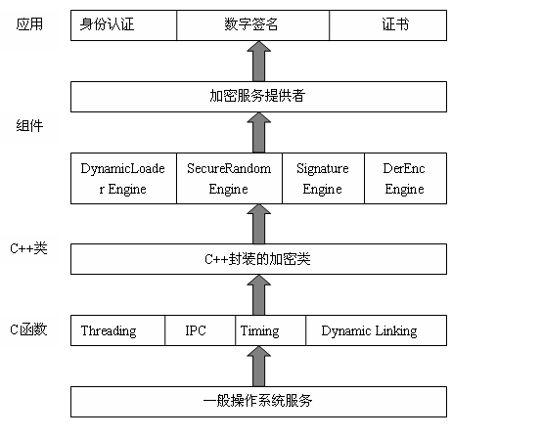
系统设计
安全构件总体应用架构

Slide 13
系统设计
操作系统适配层
在一般操作系统平台之上，安全构件在以C语言函数的方式，利用条件编译等技术，对各个不同操作系统平台所提供的多线程，同步，时间，动态链接等服务进行了封装，使得不同平台之间的差异在c函数这个表现层次上尽量一致。

Slide 14
系统设计
C++封装的一般加密服务类
这是对操作系统适配层所提供C函数的进一步封装，通过C++的封装，形成被上层的安全引擎所管理的安全服务类对象，这里的抽象封装是系统内部的，对于安全构件的用户是透明的，仅仅是为了能够向上层提供更方便的面向对象服务 。

Slide 15
系统设计
面向服务的多Engine组件层
使用了COM技术对下层的C++服务类进行进一步的封装，这里的抽象和封装是完全面向服务的，是对下层C++服务类的重新组合。每一个Engine提供了一个或一组相关的加密服务，Engine的接口严格按照PKCS#系列工业标准的要求进行设计。

Slide 16
系统设计
加密服务提供者(CSP)
CSP实际上是Engine的集合，每个CSP维护了一组Engine，并记录了每个Engine所能提供服务的描述信息，便于用户查找。用户可以向CSP提交自己的应用需求，CSP对这些信息进行分析，并在自己的Engine集合列表中进行查找，如果发现有满足需求的Engine，即返回该Engine的接口指针，用户即可调用相应服务。

Slide 17
主要内容
课题背景
论文简介
设计思想
系统设计
MSC Host的设计
移动安全构件的应用

Slide 18
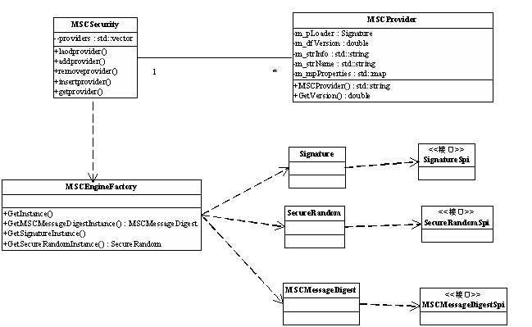
MSC Host的设计
MSC Host内部设计

Slide 19
MSC Host的设计
安全构件实体(ＭSCSecurity)
Security对象代表系统中装载的一个安全构件的实体。它是服务类中最高的管理实体，它负责所有CSP的协调，Security控制着对Provider的操作,包括对Provider的加载，删除，查询，优先级调整等工作。

Slide 20
MSC Host的设计
安全服务提供者接口
服务模块对实现模块进行调用时，其最直接的调用者就是一组算法服务类。MSC建立一组面向服务的算法服务类，同时在管理类上绑定一组算法函数接口，这一组接口被封装在一个叫做SPI的对象中。每一类算法都对应一组SPI，作为该类算法的标准接口。

Slide 21
MSC Host的设计
在算法服务类中，至少要需要提供以下接口：
算法的输入和输出接口：其中输入输出的东西可能是加密的对象数据，也可能是密钥数据，或者是其它控制信息；
调用算法的接口，通常服务类接受一个算法名称字符串，根据这个字符串从实现模块中选择合适的算法实现；
GetInstance接口：算法服务类是一个静态类，不需要实现多个副本。需要调用时，通过这个接口即可取得指向静态服务类的指针。MSC中大部分的模块类都是如此，因此之后不再对GetInstance接口进行描述。

Slide 22
MSC Host的设计
GetProvider接口：每一组服务类都关联到一个CSP，服务类通过CSP将自己的SPI定位到CSP提供的算法实现上。通过这个接口可以获得它和自己的CSP的位置。CSP的定义可见后文。
初始化和重置接口：服务类在第一次生成时执行初始化。如果服务类会在之后的运行过程中改变自身状态，那么外部调用者可以在使用它之间根据自己的需要调用重置方法让服务类回到初始的状态。

Slide 23
MSC Host的设计
引擎工厂（MSC EgineFactory）
引擎管理类理解。一个安全服务实体需要把它所支持的所有算法服务类管理起来，因此就建立了一个加密服务类对象。这个对象是静态的，它除了包含对自身的一个指针之外，包含了其下管理的所有服务类的GetInstance()方法的虚函数接口。

Slide 24
MSC Host的设计
安全提供器（MSCProvider）
安全提供器是一个安全服务提供实体，每一个安全提供器对应一个动态加载器，用以加载具体实现函数提供者的安全算法函数。一组安全提供器被安全服务实体所动态管理，对构件的调用者提供服务接口。MSCProvider的设计目的除了上面提到的之外，最主要的在于针对不同的操作系统平台，提供不同的Provider。

Slide 25
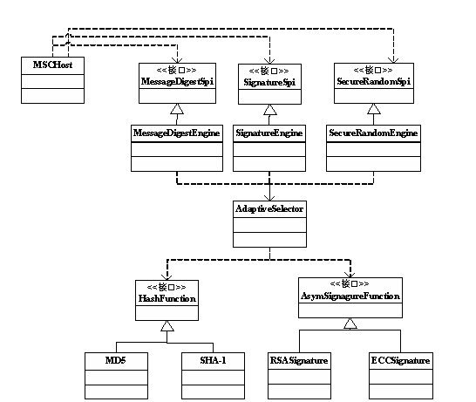
MSC Host的设计
MSC Provide的实现

Slide 26
主要内容
课题背景
论文简介
设计思想
系统设计
MSC Host的设计
移动安全构件的应用

Slide 27
移动安全构件的应用
对于用户而言，只有MSC的服务模块是可见的。进一步而言，在MSC的服务模块中，服务提供类(Provider)受服务实体类(Security)的调用，动态链接器受服务提供类的调用，被调用模块都不直接对用户提供接口。因此用户在调用MSC的时候只需要做以下几件事情：

Slide 28
移动安全构件的应用
通过实例化引擎管理类MSCEngineFactory建立一组安全服务引擎。
MSCEngineFactory* pFactory =GetFactoryInstance()；
如果引擎管理类建立成功，那么就调出安全服务实体的实例：
MSCSecurity* pSecurity = pFactory->GetSecurityInstance()；
初始化安全服务实体并调用实现模块的链接库：
pSecurity->Initialize("Module Test")；
pSecurity->LoadProvider("ElastosProvider.dll")；
这样，MSC构件的服务模块就已经准备完毕了。需要调用具体算法管理类的话，可以直接从MSCEngineFactory中提取。

Slide 29
移动安全构件的应用
例如调用数字签名模块的代码如下：
MSCSignature *pSig = pFactory->GetMSCSignatureInstance("MD5ECC", "ElastosProvider")；
管理类被提取以后，调用者就可以把管理类看作一个服务对象，直接调用其上的SPI接口进行具体的业务操作。
调用结束以后，用Release()函数释放管理类占用的资源：
pSig->Release()；

Slide 30
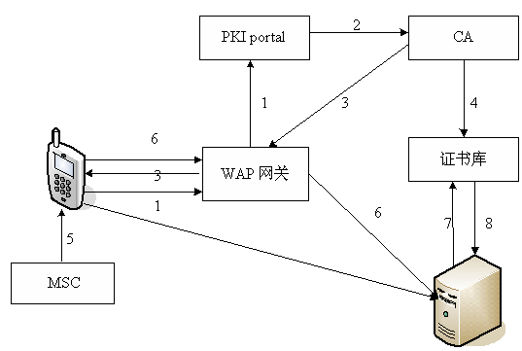
移动安全构件的应用
应用举例－－WPKI对用户的认证（class3功能模式）

Slide 31
移动安全构件的应用
1.WAP手机通过WAP网关向PKI Portal发送证书请求。
2.PKI Portal验证后向CA转发此请求。
3.CA生成用户证书并将证书或者证书的URL发送给客户。
4.用户在客户端签署交易并调用MSC进行数字签名。
6.用户发送交易、签名，证书或者证书的URL到服务器。服务器验证签名。若证书是以ULR形式的 ，则还需要7、8两步。
7.服务器根据证书的URL从证书库中取得用户证书。
8. 证书数据库返回证书给服务器并验证用户。
经过以上步骤,用户的身份得到认证，用户可以和服务器建立会话。

Slide 32
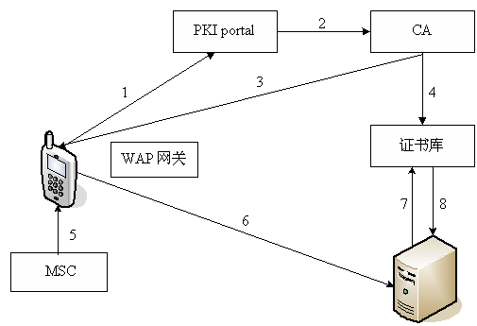
移动安全构件的应用
应用举例－－WPKI对用户的认证（Sign Text功能模式）

Slide 33
移动安全构件的应用
1.WAP手机通过WAP网关向PKI Portal发送证书请求。
2.PKI Portal门户验证后向CA转发此请求。
3.CA生成用户证书并将证书的URL发送给客户。
4.如果必要,CA将用户的公钥证书存入数据库。
5.用户在客户端对一条消息调用MSC进行数字签名。
6.用户将消息、签名，以及用户证书的URL发给服务器,WAP 网关进行数据的透明转发。
7.服务器根据证书的URL从证书库中取得用户证书并验证用户。
8.如果必要,CA数据库发送用户证书给服务器。
经过以上步骤,用户的身份得到认证，用户可以和服务器建立会话。

Slide 34
结论与展望
本文根据移动通信的特点及其安全需求，在和欣（Elastos）嵌入式操作系统的基础上，结合WAP技术，开发出适合移动通信的移动安全构件，并能够向移动通信设备提供安全服务，此构件适用于移动通信设备的嵌入式系统。
鉴于嵌入式系统的特点，本文提出了一系列的设计思想，考虑到了移动安全构件的灵活性和可扩展性。在移动安全构件的设计和实现中，还有一些方面需要考虑，以丰富构件的功能并提高其性能，比如ECC算法效率的提高、与WPKI体系兼容等问题。这些问题有待在后续的研究中加以解决。

Slide 35
感谢
我的导师陈榕教授
我的副导师顾伟楠教授
各位帮助过我的老师和同学

